Slide 1
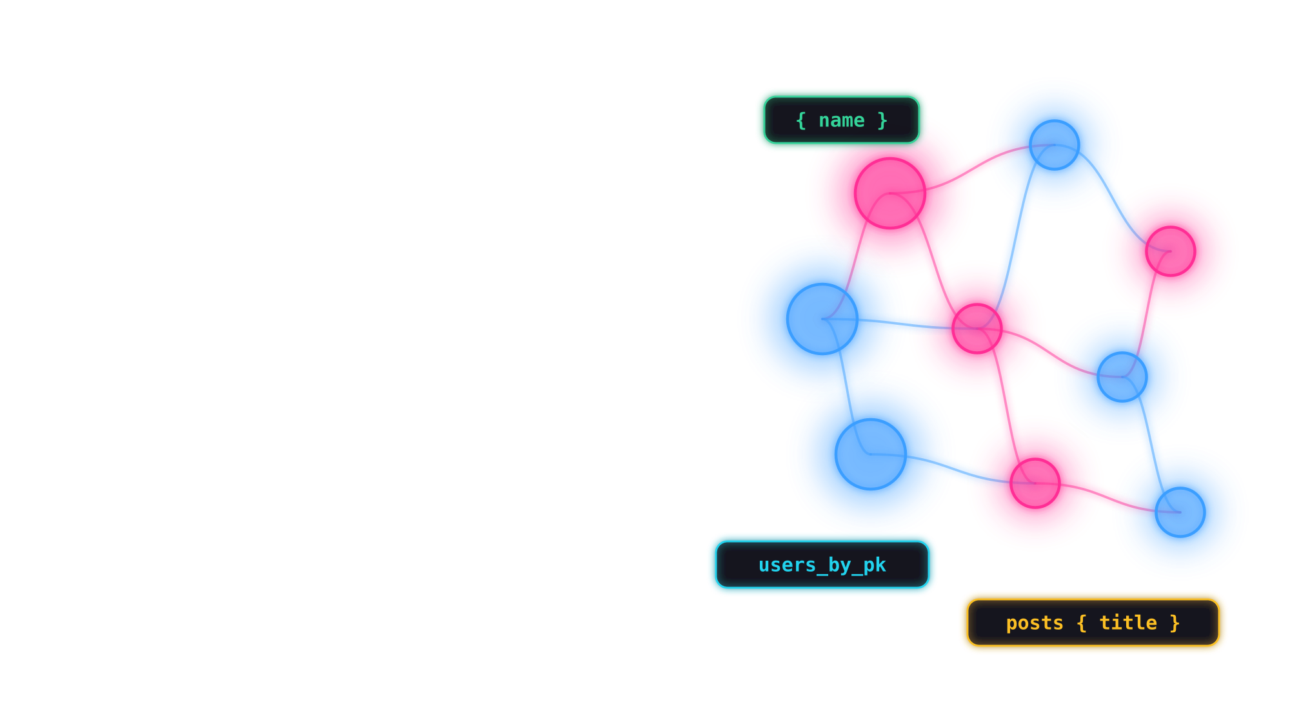
GraphQL na prática
WORKSHOP PARA QUEM ESTÁ COMEÇANDO
Pedindo exatamente o que você precisa, com Postgres, Hasura e Vue
Notes:
Boas-vindas. Objetivo da sessão: sair daqui sabendo ler e escrever uma query GraphQL e entendendo POR QUE ela existe. Nada de pré-requisito além de saber o que é uma API REST. Avise que vamos usar um laboratório real (docker compose) e que todo exemplo dos slides pode ser rodado por eles.

Slide 2
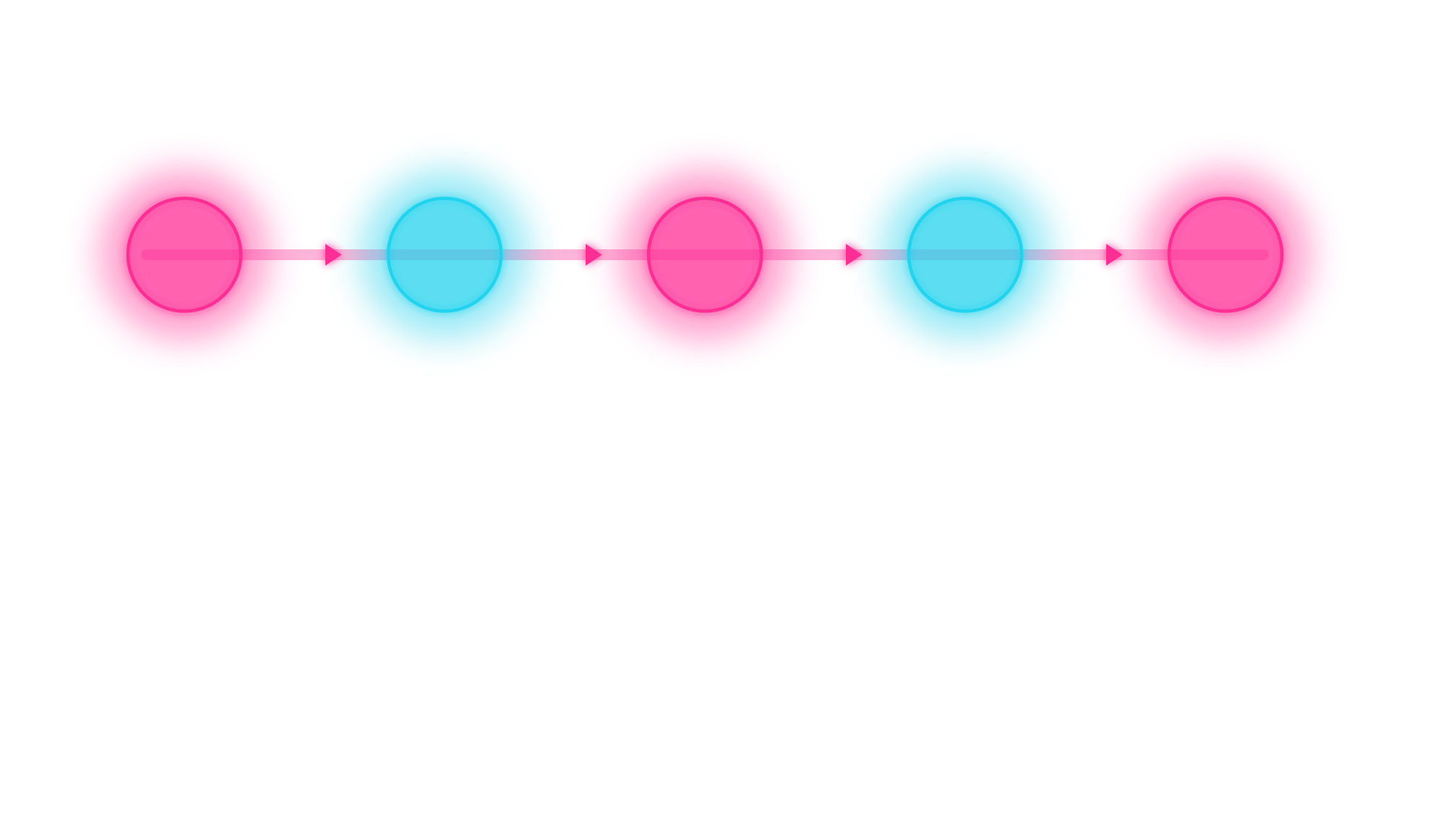





O que vamos fazer hoje
ROTEIRO
O problema
5 peças
No lab
Armadilhas
Prática
Por que o REST cansa em telas complexas
Schema, Query, Variável, Mutation e Resolver
Do clique no Vue até o SQL no Postgres
Erros, N+1, cache e permissões
Desafios no seu próprio lab
10 min
25 min
10 min
10 min
20 min
Combinado do workshop
NO TERMINAL, DENTRO DA PASTA DO LAB
Abra o lab ao lado e rode cada exemplo. Aprender GraphQL é 20% ouvir e 80% digitar.
docker compose up -d
Notes:
Mostre o roteiro e os tempos (total ~75 min). Peça que todos já deixem o lab subindo em segundo plano com docker compose up -d (a primeira vez baixa imagens). Combine que perguntas podem interromper a qualquer momento.

Slide 3





Nosso laboratório
ONDE VAMOS BRINCAR
:8081
:8080
:8082
GraphQL
SQL
Vue 3
Hasura
Postgres
A tela: o que o usuário vê
POST
/v1/graphql
Cria a API GraphQL sozinho, a partir das tabelas
Guarda users, posts e comments
Console Hasura localhost:8080/console
Seeder
App Vue localhost:8081
Cria 100 usuários, posts e comentários
Você escreve GraphQL → Hasura traduz para SQL → Postgres responde → Hasura devolve JSON
Notes:
Apresente as três peças do lab. Ponto-chave para júnior: quem fala GraphQL é o Vue com o Hasura; o Postgres continua falando SQL como sempre. O Hasura é o "tradutor". O seeder é só um script que enche o banco de dados de mentira. Mostre no navegador as duas URLs.

Slide 4
Os dados que vamos consultar
MODELO DE DADOS
users
posts
comments
id
name
username
email
bio
created_at
id
user_id → users
title
body
created_at
id
post_id → posts
user_id → users
body
created_at
1:N
1:N
100 usuários
≈ 250 posts
≈ 390 comentários
Cada usuário tem de 0 a 5 posts. Cada post tem de 0 a 3 comentários, escritos por qualquer usuário (por isso comments também aponta para users).
Notes:
Explique "1:N" = um para muitos: um usuário tem muitos posts; um post tem muitos comentários. As setas → nas colunas são chaves estrangeiras (foreign keys). Estes são os dados reais do lab (gerados pelo seeder com seed fixa). Pergunta à turma: "se eu quiser mostrar o perfil de um usuário com seus posts e os comentários de cada post, quantas tabelas preciso tocar?" Resposta: as três.

Slide 5
O problema
01
PARTE 1
Por que alguém inventou o GraphQL?
Notes:
Antes de aprender a solução, vamos sentir a dor. Vamos construir uma tela de perfil usando REST e contar quantas viagens ao servidor ela custa.

Slide 6
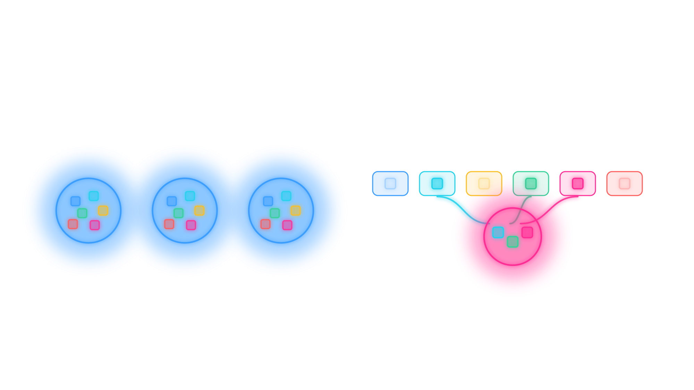


Analogia: restaurante x buffet
DUAS FORMAS DE PEDIR DADOS
REST: restaurante à la carte
GraphQL: monte o seu prato
Cardápio fixo: cada prato já vem pronto.
Um balcão só: você escolhe o que entra.
/users
/posts
/comments
name
posts { title }
comments { body }
REST: o servidor decide o formato da resposta. GraphQL: o cliente decide.
Notes:
Use a analogia durante o workshop inteiro. No restaurante à la carte o garçom traz o prato que está no cardápio; se você não quer o arroz, ele vem mesmo assim. No buffet você monta o prato. GraphQL é o buffet: UM balcão (um endpoint) e você escolhe os campos. Frase para fixar: "quem manda no formato da resposta?"

Slide 7
Missão: montar a tela de perfil
O CASO REAL DO LAB
Noah Xavier
1
Dados do usuário
@noah.xavier.2 · designer, designer
name, username, bio
Eos dolor qui quo.
1 comentário · com o nome de quem comentou
2
Posts do usuário
title de cada post
Animi illum pariatur facilis…
3 comentários · com o nome de quem comentou
3
Comentários de cada post
Repellat vel voluptate…
body + nome do autor
1 comentário · com o nome de quem comentou
Pergunta: quantas chamadas REST isso vai custar?
Notes:
Essa é a tela real do app Vue do lab (UserView). Dê 30 segundos para a turma chutar quantas chamadas REST são necessárias antes de avançar. Anote os palpites no quadro. Dica: pense em "quantos recursos diferentes aparecem na tela".

Slide 8
REST: uma viagem para cada pedaço
PROBLEMA 1 · UNDERFETCHING
REST
tempo →
1
GET /users/2
200 ms · nome e bio
2
GET /users/2/posts
200 ms · 3 posts
≈ 600 ms
3
GET /posts/3/comments
200 ms · 1
3 rodadas de espera, cada uma depende da anterior
4
GET /posts/4/comments
200 ms · 3
5
GET /posts/5/comments
200 ms · 1
Q
POST /v1/graphql
200 ms · tudo junto
≈ 200 ms
Tempos ilustrativos: 200 ms por viagem
Underfetching: a resposta não basta e você volta para pedir mais. São 5 chamadas em 3 rodadas.
Notes:
Leia a cascata da esquerda para a direita: a barra 2 só começa quando a 1 termina, porque o /posts precisa do id do usuário; as três de comentários só começam depois da 2, porque precisam dos ids dos posts (mas podem rodar em paralelo entre si). São 5 chamadas em 3 rodadas. Os 200 ms são um exemplo para ilustrar, não uma medição. Vocabulário novo: UNDERFETCHING = veio de menos, então você volta para pedir mais. Em rede móvel cada rodada pesa muito.

Slide 9
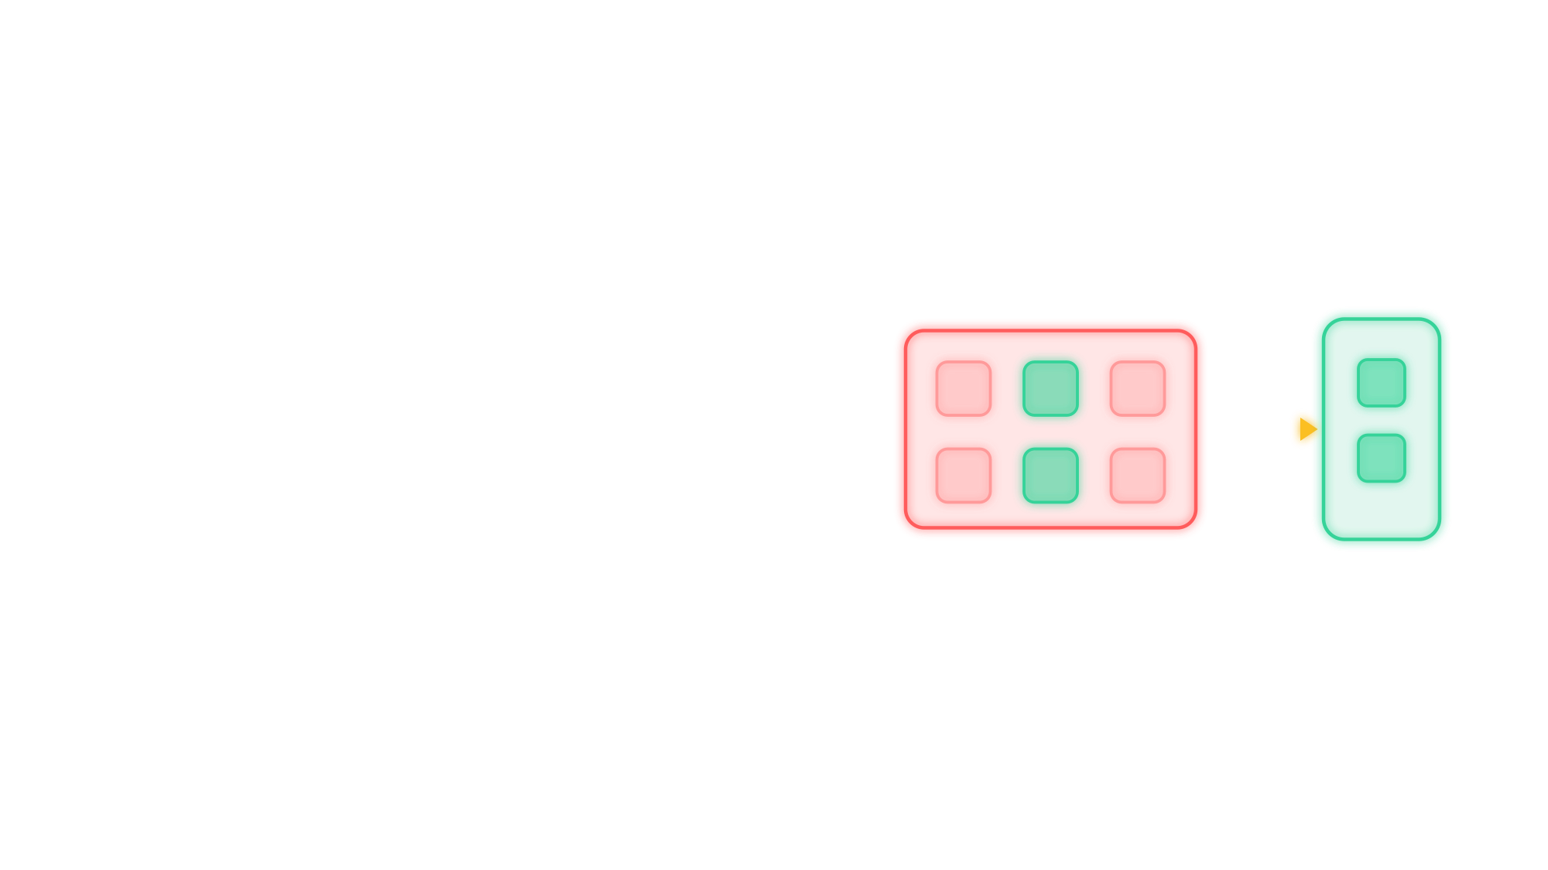
REST: e quando vem coisa demais
PROBLEMA 2 · OVERFETCHING
RESPOSTA DO SERVIDOR
2 de 6
campos que a tela usa
GET /users/2 → 200 OK
{
"id": 2,
"name": "Noah Xavier",
"username": "noah.xavier.2",
"email": "user2@graphqlab.dev",
"bio": "designer, designer",
"created_at": "2026-10-26T19:50:12Z"
}
desperdiçado
na tela
Overfetching: a API manda campos que a tela não usa. Com 6 campos é pouco, mas imagine o body de cada post numa lista de 50 itens, no 4G. O servidor não sabe o que a sua tela precisa.
Notes:
A tela do perfil só mostra name e bio no topo, mas o endpoint devolve tudo. Vocabulário: OVERFETCHING = veio demais. Os dois problemas (under e over) são faces da mesma moeda: o formato da resposta é decidido por quem NÃO conhece a tela. Pergunta para a turma: "quem aqui já precisou pedir um endpoint novo ao backend só para uma tela?"

Slide 10
GraphQL em 5 peças
02
PARTE 2
Schema, Query, Variável, Mutation e Resolver. Só isso.
Notes:
Agora a solução. Vamos aprender vocabulário (com a analogia do restaurante) e depois as cinco peças, uma a uma, sempre rodando no lab.

Slide 11






Dicionário: tudo é restaurante
VOCABULÁRIO ANTES DO CÓDIGO
Schema
Query
Mutation
= o cardápio
= fazer um pedido
= reservar a mesa
Lista de tudo que existe e do tipo de cada coisa. É o contrato entre front e back.
Pedido só de leitura: você escolhe quais campos quer receber.
Pedido que muda coisas: criar, editar ou apagar dados.
Variável
Resolver
Campo e tipo
= o "sem cebola"
= o cozinheiro
= item e tipo do prato
Valor que muda a cada pedido (como $id) sem reescrever o pedido.
Função no servidor que busca o dado de cada campo.
Campo é cada dado (name). Tipo é o formato dele (String, Int).
Notes:
Este slide é a cola do workshop: volte nele sempre que alguém se perder. Deixe a turma ler. Frase mágica: "o schema é o cardápio, a query é o pedido, o resolver é o cozinheiro". Se alguém perguntar "e o Hasura?": ele é o restaurante que monta o cardápio sozinho olhando a despensa (o Postgres).

Slide 12
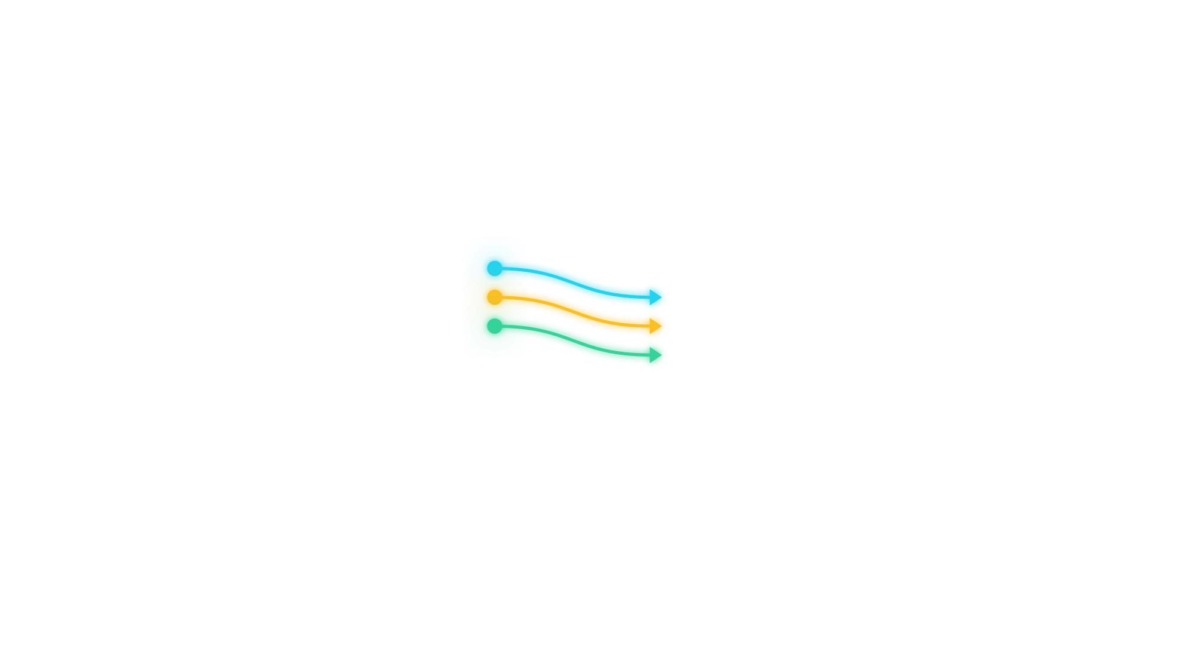
A ideia central: pergunta = resposta
PEÇA 1 · O FORMATO ESPELHADO
PERGUNTA (GRAPHQL)
RESPOSTA (JSON)
query {
users_by_pk(id: 2) {
name
posts {
title
}
}
}
{
"data": {
"users_by_pk": {
"name": "Noah Xavier",
"posts": [
{ "title": "Eos dolor…" },
{ "title": "Animi illum…" },
…
]
}
}
}
1 endpoint
1 viagem
a resposta tem o formato da pergunta
Notes:
O momento "aha" do workshop. Aponte as linhas coloridas: name→"name", posts→"posts", title→"title". A forma do JSON de volta é idêntica à forma da pergunta. Isso resolve o overfetching (só veio name e title) e o underfetching (veio o aninhado numa só viagem). Cole essa query no Console do Hasura (aba API) e rode ao vivo.

Slide 13
Peça 2: Schema, o contrato
O CARDÁPIO TIPADO (SDL)
SCHEMA DO LAB (TRECHO)
!
Ponto de exclamação = obrigatório
type users {
id: Int!
name: String!
email: String!
bio: String
posts: [posts!]!
}
Nunca vem null. Você pode usar sem checar.
bio
Sem ! = pode vir null
Na tela, trate o caso de não ter bio.
[ ]
Colchetes = lista
posts: [posts!]! é uma lista de posts, nunca nula.
Quem escreveu esse schema? Ninguém. O Hasura leu as tabelas do Postgres e gerou. Para explorar: Console → aba API → Explorer (esquerda) e Docs (direita). É a documentação viva da API.
Notes:
SDL = Schema Definition Language. Em outros projetos o time escreve o schema à mão; aqui o Hasura gera. Insista nos três símbolos: ! (obrigatório), ausência de ! (pode ser null), [ ] (lista). Esses símbolos evitam o clássico "undefined is not an object" no front. Abra o Docs do Console e deixe a turma navegar 1 minuto.

Slide 14
Peça 3: Query, ler dados
ANATOMIA DE UMA QUERY
EXEMPLO PARA DISSECAR
query
Tipo da operação: leitura.
query PostsDoUsuario($id: Int!) {
users_by_pk(id: $id) {
name
posts(limit: 3) {
title
}
}
}
PostsDoUsuario
Nome livre. Ajuda a achar o erro depois.
($id: Int!)
Variável declarada, com tipo.
users_by_pk(id: $id)
Campo raiz + argumento (busca pela chave).
name title
Campos escolhidos: só o que você quer.
Teste agora: cole no Console (aba API) e, em Query Variables, coloque { "id": 2 }
posts(limit: 3)
Campo aninhado (relacionamento) com argumento.
Notes:
Dissecar a query com as cores: cada cor é um papel. Frase para júnior: "a query é um JSON sem valores". Mostre que aninhar posts dentro de users é como seguir uma chave estrangeira. Rode ao vivo trocando o id e adicionando campos (email, created_at) e observe a resposta crescer.

Slide 15
Variáveis: nunca cole texto na query
PEÇA 4 · VARIÁVEIS
✗ Jeito errado
✓ Jeito certo (UserView.vue)
const query = `{
users_by_pk(id: ${id}) { name }
}`
const QUERY = `
query User($id: Int!) {
users_by_pk(id: $id) { name }
}`
gql(QUERY, { id: Number(props.id) })
• Cada id vira uma query diferente
• Abre brecha para injeção de código
• Um erro de aspas quebra tudo
• A query é sempre a mesma (dá para cachear)
• O servidor valida o tipo (Int!)
• Valores viajam separados, em JSON
Esqueceu a variável? O servidor avisa:
expecting a value for non-nullable variable: "id"
Notes:
Este é o erro mais comum de iniciantes: montar a query com template string. Mostre no UserView.vue do lab como é feito certo. Analogia: o pedido é sempre "um prato com $acompanhamento" e só o acompanhamento muda. A mensagem em vermelho é real: vem do Hasura quando faltou a variável.

Slide 16
Peça 5: Mutation, escrever dados
CRIAR, EDITAR E APAGAR
MUTATION
Query
mutation ($object: posts_insert_input!) {
insert_posts_one(object: $object) { id title }
}
Só lê. Pode repetir à vontade, nada muda no banco.
VARIABLES
Mutation
{ "object": {
"user_id": 2,
"title": "Meu primeiro post",
"body": "Olá, GraphQL!" } }
Muda dados. Cada execução tem efeito (criar, editar, apagar).
RESPOSTA
Nomes no Hasura
{ "data": { "insert_posts_one": {
"id": 250, "title": "Meu primeiro post" } } }
insert_posts_one
update_posts_by_pk
delete_posts_by_pk
Notes:
Mutation = tudo que altera dados. O truque: depois de escrever, a mutation também devolve dados (aqui id e title), então o front já sabe o que foi criado sem precisar de outra viagem. No lab, o botão "Publicar" do app Vue (UserView.vue, função addPost) dispara exatamente essa mutation. Peça para alguém criar um post pelo Console e conferir no app.

Slide 17
O resolver: quem busca o dado
O COZINHEIRO DO SERVIDOR
Campo pedido
Resolver
Fonte de dados
posts
função que busca
SQL, outra API…
EXEMPLO (SERVIDOR FEITO À MÃO)
No lab: o Hasura escreve por você
const resolvers = {
Query: {
users_by_pk: (_, { id }) => db.user(id),
},
users: {
posts: (user) => db.postsDe(user.id),
},
}
Um resolver por tabela e relacionamento, gerados do schema. Por isso o lab não tem servidor Node.
Num servidor próprio: é com você
Aqui nasce o problema N+1, que veremos na Parte 4.
Notes:
Peça mais conceitual. Resolver = função que, dado o pai (user), devolve o filho (posts). Em servidores como Apollo/Yoga você escreve; no Hasura ele gera. Não se aprofunde: a ideia é só plantar a semente para o N+1 mais adiante.

Slide 18
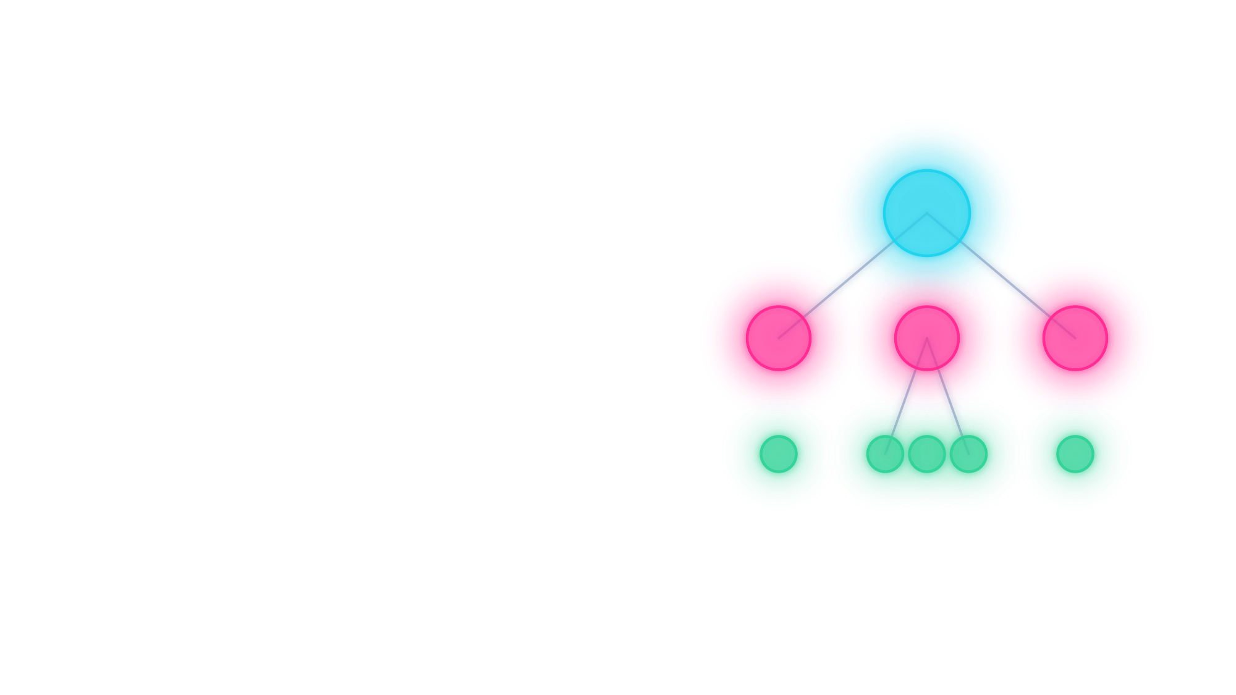
O poder do grafo: aninhar tudo
DE 5 VIAGENS PARA 1
A TELA INTEIRA EM UMA QUERY
query Perfil {
users_by_pk(id: 2) {
name
bio
posts {
title
comments {
body
user { name }
}
}
}
}
usuário
Noah
3 posts
P1
P2
P3
coment.
5
1
viagens com REST
viagem com GraphQL
Notes:
Este slide fecha o ciclo aberto na Parte 1. As mesmas 3 camadas (usuário → posts → comentários) que custaram 5 chamadas REST agora cabem em uma query. Mostre a árvore: cada círculo é um objeto na resposta (P1, P2, P3 são os três posts; os círculos verdes são os 5 comentários: 1, 3 e 1). Rode no Console e mostre o JSON. Note também `user { name }` dentro de comments: o nome de quem comentou veio junto.

Slide 19
Filtrar, ordenar e paginar
ARGUMENTOS NO HASURA
QUERO…
ESCREVO…
Só 5 usuários
users(limit: 5)
A próxima página
users(limit: 5, offset: 5)
Em ordem alfabética
users(order_by: {name: asc})
Nome que contém "ana"
users(where: {name: {_ilike: "%ana%"}})
Quem tem mais de 3 posts
users(where: {posts_aggregate: {count: {predicate: {_gt: 3}}}})
where, order_by, limit e offset são do Hasura. O GraphQL define só a forma: cada servidor escolhe os seus argumentos.
Notes:
Uma tabela de tradução "o que eu quero → o que escrevo". É exatamente o que a tela de usuários do lab faz (busca, ordenação, paginação). Aviso importante: esses nomes (where, _ilike, order_by) são convenção do Hasura. Em outro servidor GraphQL os argumentos podem se chamar diferente. O que é universal é a forma: campo(argumento: valor).

Slide 20
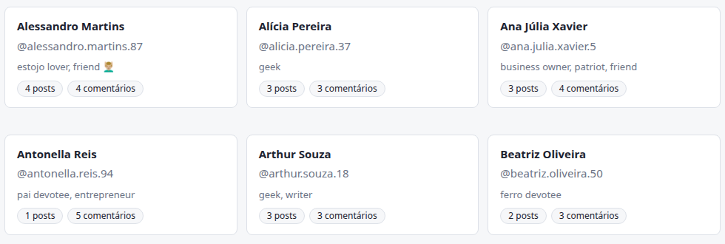
Contar sem baixar tudo
AGREGAÇÕES
QUERY
query {
users(limit: 2, order_by: {id: asc}) {
name
posts_aggregate { aggregate { count } }
}
}
É daqui que vem o "4 posts" do card
RESPOSTA REAL DO LAB
O banco conta e devolve um número. Sem agregação você baixaria todos os posts de cada usuário só para contar.
Veja em web/src/views/UsersView.vue.
{ "data": { "users": [
{ "name": "Talita Nogueira Jr.",
"posts_aggregate": {
"aggregate": { "count": 2 } } },
{ "name": "Noah Xavier", … "count": 3 }
] } }
Notes:
Mostre a imagem real do app do lab (porta 8081). O círculo rosa marca o badge "4 posts": ele vem de posts_aggregate { aggregate { count } }. Ponto didático: contar é trabalho do banco, não do front. Em REST isso normalmente vira mais um endpoint (ou o front baixa tudo e faz .length).

Slide 21
No nosso lab
03
PARTE 3
O caminho de um clique até o banco de dados
Notes:
Agora juntamos tudo: o que acontece, passo a passo, quando alguém abre a página de um usuário no app Vue.

Slide 22






O caminho de um clique até o banco
PASSO A PASSO
1
2
3
Você abre /users/2
gql(QUERY, vars)
Hasura valida
UserView.vue chama load()
fetch POST em localhost:8080/v1/graphql
Campo existe? Tipo certo? A role public pode ler?
6
5
4
JSON volta ao Vue
Postgres executa
Hasura gera 1 SQL
O template renderiza o que veio
Usa índices, como posts_user_id_idx
Relacionamentos viram JOIN LATERAL
Notes:
Percorra os 6 passos em ordem. Se der, abra a aba Network do navegador (F12) em localhost:8081/users/2 e mostre UMA requisição POST para graphql com a query no corpo e o JSON na resposta. O passo 3 é importante: a role "public" é uma configuração do lab que permite leitura e escrita sem login.

Slide 23
O cliente inteiro cabe em 10 linhas
WEB/SRC/LIB/GRAPHQL.JS (RESUMIDO)
export async function gql(query, variables = {}) {
const res = await fetch(URL, {
method: 'POST',
headers: { 'Content-Type': 'application/json' },
body: JSON.stringify({ query, variables }),
})
const json = await res.json()
if (json.errors) throw new Error(json.errors[0].message)
return json.data
}
1
É só HTTP
2
1
fetch + POST. Nenhuma biblioteca obrigatória.
2
Sempre o mesmo URL
3
Um endpoint único: /v1/graphql.
3
O corpo
4
5
{ query, variables }: o pedido e seus valores.
4
Erros em json.errors
Mesmo com HTTP 200, confira este campo.
Dica: Apollo e urql ajudam com cache e reatividade, mas por baixo é isso aqui. Entender essa base te protege de "mágica".
5
Devolve json.data
Exatamente o formato que você pediu.
Notes:
Desmistifique: GraphQL não exige biblioteca nenhuma. É um POST com JSON. Este é (quase) o arquivo real web/src/lib/graphql.js do lab. Os badges numerados marcam as linhas explicadas na coluna da direita. Convide a turma a abrir o arquivo no editor e comparar.

Slide 24
Hasura traduz tudo para um SQL só
POR DENTRO DO HASURA
GRAPHQL
SQL (SIMPLIFICADO)
query {
users_by_pk(id: 2) {
name
posts { title }
}
}
SELECT json_build_object(
'name', u.name,
'posts', (SELECT json_agg(p.title)
FROM posts p
WHERE p.user_id = u.id)
)
FROM users u WHERE u.id = 2
1
requisição HTTP
1
consulta SQL
0
viagens extras ao banco
Veja o SQL real: Console → aba API → botão Analyze. Os relacionamentos viram JOIN LATERAL dentro da mesma consulta, sem N+1.
Notes:
O SQL mostrado é uma versão simplificada para ensinar; o SQL real do Hasura usa LATERAL JOIN e row_to_json (clique em Analyze no Console para ver). O ponto importante: não importa quantos níveis você aninhe, o Hasura monta UMA consulta. Isso é o que nos protege do N+1 do próximo bloco.

Slide 25
Armadilhas
04
PARTE 4
Nem tudo são flores: o que costuma pegar júnior (e sênior)
Notes:
Três assuntos: erros que chegam com HTTP 200, o problema N+1 e o que muda para ir à produção.

Slide 26
Erro nem sempre é 404
ERROS EM GRAPHQL
QUERY COM UM ERRO DE DIGITAÇÃO
field 'x' not found
{ users { nome } }
Typo no nome do campo, ou a role não tem permissão.
RESPOSTA REAL DO HASURA
non-nullable variable
HTTP/1.1 200 OK
{ "errors": [{
"message": "field 'nome' not found
in type: 'users'",
"extensions": {
"code": "validation-failed" } }] }
Faltou passar uma variável obrigatória.
invalid input syntax for integer
Tipo errado: mandou "abc" onde era Int.
Regra de ouro: HTTP 200 não significa sucesso. Sempre confira o campo errors.
Notes:
Armadilha clássica: o fetch não lança erro porque o HTTP é 200, mas a resposta traz "errors". É por isso que o gql() do lab confere json.errors. Peça para a turma provocar o erro no Console digitando um campo errado (nome em vez de name) e lendo a mensagem: ela diz exatamente o que está errado.

Slide 27
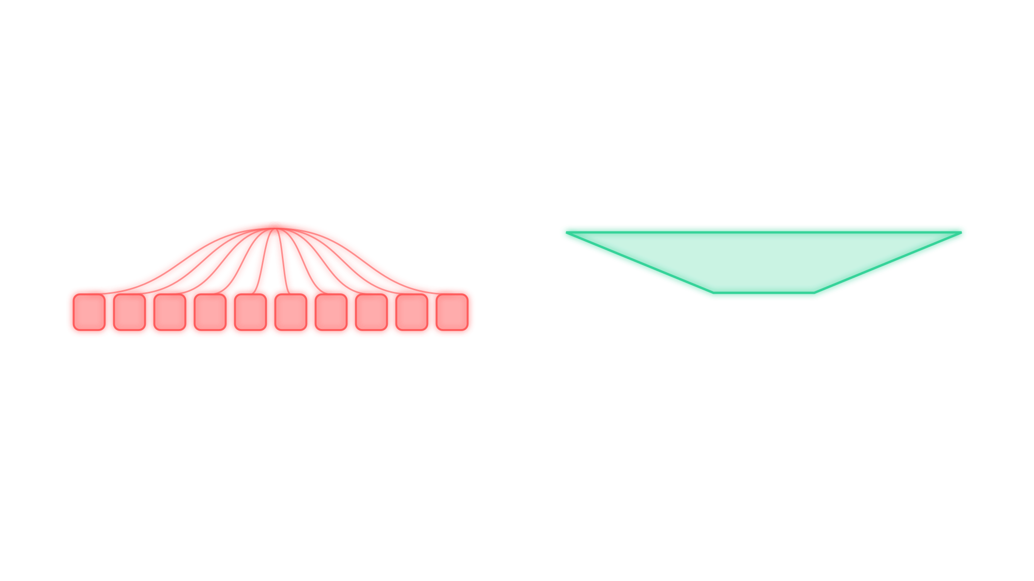
O problema N+1
PERFORMANCE
Resolvers ingênuos (servidor à mão)
Com batching (DataLoader) ou Hasura
1 consulta: 10 usuários
1 consulta: 10 usuários
SELECT … WHERE user_id IN (1, 2, …, 10)
+10 consultas: SELECT posts WHERE user_id = ?
+1 consulta para todos de uma vez
1 + 10 = 11 consultas
1 + 1 = 2 consultas
No lab o Hasura gera 1 SQL só. Em servidores feitos à mão, use DataLoader (ou equivalente).
Notes:
N+1 = 1 consulta para a lista e N consultas, uma por item. Com 10 usuários são 11 idas ao banco; com 1000 usuários seriam 1001. A cura é agrupar (batching): buscar os posts de todos os usuários de uma vez. O Hasura já faz isso por construção (viu o JOIN LATERAL?). Em servidores próprios, a biblioteca DataLoader resolve.

Slide 28




Antes de ir para produção
QUATRO CUIDADOS
Cache
Permissões
Toda chamada é POST no mesmo URL, então o cache HTTP/CDN não ajuda. Use cache no cliente (Apollo, urql) ou persisted queries.
No lab a role public pode TUDO, até apagar. Em produção: roles por usuário, filtros por linha e nunca coloque o admin secret no front.
Consultas gigantes
Evolução sem v2
O cliente pode aninhar user → posts → comments → user → posts… Defina limit, profundidade máxima e allow-list.
Campo antigo? Marque @deprecated, acompanhe o uso até zerar e só então remova. Sem quebrar clientes.
Notes:
Quatro avisos práticos. O segundo é o mais crítico: o lab é PROPOSITALMENTE aberto (role public com CRUD completo) para facilitar o aprendizado. Nunca copie essa configuração para produção. Se sobrar tempo, mostre onde isso está configurado: hasura/metadata/databases/default/tables/*.yaml.

Slide 29
Decidir e praticar
05
PARTE 5
Quando usar cada um, e muita mão na massa
Notes:
Fechamento: comparação honesta entre REST e GraphQL e os desafios práticos no lab.

Slide 30
REST x GraphQL em uma tabela
DIAGNÓSTICO RÁPIDO
Dimensão | REST | GraphQL
Endpoints | Vários URLs (/users, /posts…) | Um só (/v1/graphql)
Formato da resposta | Definido pelo servidor | Definido por quem pede
Viagens para o perfil | Várias (5 para o Noah) | Uma
Curva de aprendizado | Baixa: todo mundo conhece | Maior: schema, tipos, resolvers
Cache | HTTP/CDN de graça | Precisa de ferramenta extra
Erros | Status HTTP (404, 500…) | HTTP 200 + campo errors
Evolução da API | /v1, /v2 | @deprecated campo a campo
Notes:
Tabela de consulta, não precisa ler tudo. Peça que a turma encontre sozinha a linha que mais pesa para o projeto deles. Mensagem equilibrada: GraphQL não é "melhor", troca complexidade do cliente por complexidade do servidor.

Slide 31
Quando escolher cada um
SEM TORCIDA
Escolha REST quando…
Escolha GraphQL quando…
API pública para terceiros, simples de documentar e testar
Telas que juntam várias tabelas, como o perfil do lab
Upload, download de arquivo, streaming e webhooks
Vários clientes (web, iOS, Android) com necessidades diferentes
Leitura em massa com cache de CDN (ex.: site de notícias)
Internet móvel ruim: menos dados, tela mais rápida
Serviço pequeno chamando outro serviço (backend para backend)
Front e back em paralelo, com o schema como contrato
Não precisa escolher um só: muitas empresas usam GraphQL na frente (BFF) e REST por trás.
Notes:
Fechamento da comparação. BFF = Backend For Frontend: uma camada GraphQL na frente que agrega serviços REST/SQL por trás. Se alguém perguntar "então devo migrar tudo?": não. Comece por uma tela que sofre de under/overfetching.

Slide 32
Mão na massa: 5 desafios
NO SEU LAB
★☆☆
Liste o name dos 5 primeiros usuários
dica: limit
★☆☆
Traga o usuário de id 7 com o title dos posts dele
dica: users_by_pk + posts
★★☆
Os 3 usuários com mais posts, com o total de cada um
dica: order_by + posts_aggregate
★★☆
Crie um post com mutation e veja-o aparecer no Vue
dica: insert_posts_one
★★★
No post de id 4, traga cada comentário com o nome de quem comentou
dica: comments { user { name } }
Console: localhost:8080/console (aba API) · Playground do Vue: localhost:8081/playground
Notes:
Dê ~15 minutos. Circule pelas mesas. Gabaritos: (1) users(limit:5){name}; (2) users_by_pk(id:7){name posts{title}}; (3) users(order_by:{posts_aggregate:{count:desc}}, limit:3){name posts_aggregate{aggregate{count}}}; (4) mutation insert_posts_one com user_id, title e body; (5) posts_by_pk(id:4){title comments{body user{name}}}. O Playground do Vue (/playground) já traz a query do desafio 3 como exemplo.

Slide 33
Quiz rápido (2 minutos)
DISCUTAM EM DUPLAS
1
O perfil do Noah precisou de 5 chamadas REST. Quantas chamadas HTTP faz a versão GraphQL?
2
O campo bio: String (sem !) pode vir null?
3
A resposta veio com HTTP 200 e um campo errors. Deu certo?
4
Para apagar um post, uso query ou mutation?
Notes:
Deixe 2 minutos em duplas. Depois vá ao próximo slide para as respostas. Se a turma estiver cansada, faça oralmente.

Slide 34
Respostas do quiz
CONFIRA
Uma.
Um único POST com a query aninhada traz usuário, posts e comentários.
1
Sim.
Sem ! o campo é opcional. Com ! (como name: String!) nunca vem null.
2
Não necessariamente.
Olhe o campo errors: o GraphQL responde 200 até com erro de validação.
3
Mutation.
Query só lê. Para criar, editar ou apagar use mutation (delete_posts_by_pk).
4
Notes:
Corrija junto com a turma. Se alguém errou a 3, volte ao slide "Erro nem sempre é 404".

Slide 35
Peça exatamente o que precisa.
PARA CONTINUAR
graphql.org/learn
o guia oficial, em inglês
hasura.io/docs/2.0
documentação do Hasura v2
Receba exatamente o que pediu. O resto é treino.
pasta graphqlab/
seu lab: docker compose up -d
Notes:
Recapitule em uma frase cada: (1) REST pode custar várias viagens e trazer coisa demais; (2) GraphQL deixa o cliente pedir o formato; (3) as 5 peças: schema, query, variável, mutation, resolver; (4) cuidado com erros em HTTP 200, N+1 e permissões. Agradeça e abra para perguntas.

